Slide 1

PAÜ KASUAM 2023 YILI FALİYETLERİ
DOÇ. DR. TUĞÇE TOKER UĞURLU
PAÜ PSİKİYATRİ AD ÖĞRETİM ÜYESİ
PAÜ AMATEM MERKEZ MD
PAÜ KASUAM MERKEZ MD

Slide 2
KASUAM 2023 YILI FAALİYET PLANI HEDEFLERİ
HEDEFLER
4.5.1. Üniversite öğrencilerinin kadına yönelik şiddete ilişkin tutum ve algılarını ölçmeye yönelik il düzeyinde bir araştırma gerçekleştirilecektir.
4.5.2 Kadın dostu kampüs anlayışının yaygınlaştırılması sağlanacaktır.
4.5.3 Üniversitelerin kadın çalışmaları merkezi ve bölümlerinde kadına yönelik şiddet konusunda gerçekleştirilen çalışmalar Kadına Yönelik Şiddet İzleme ve Değerlendirme Komisyonunda yılda bir kez sunulacaktır.
4.5.4. Üniversitelerde kadına yönelik şiddet konusunda seminer, panel, atölye çalışması gerçekleştirilecektir.

Slide 3
4.5.1. Üniversite öğrencilerinin kadına yönelik şiddete ilişkin tutum ve algılarını ölçmeye yönelik il düzeyinde bir araştırma gerçekleştirilecektir.
PAMUKKALE ÜNİVERSİTESİ TIP FAKÜLTESİ ÖĞRENCİLERİNİN TOPLUMSAL CİNSİYET ALGILARI VE İLİŞKİLİ FAKTÖRLER
İsimli çalışma Halk Sağlığı AD öğretim üyeleri ve tıp öğrencilerimiz tarafından tamamlanmış olup raporlama ve yayın aşamasındadır.

Slide 4
PAMUKKALE ÜNİVERSİTESİ TIP FAKÜLTESİ ÖĞRENCİLERİNİN TOPLUMSAL CİNSİYET ALGILARI VE İLİŞKİLİ FAKTÖRLER
Evlilik kadının çalışmasına engel olmaz
Tıp fakültesi öğrencilerinin toplumsal cinsiyet algısı ölçeği ortalama puanları 110.41±13.26 olup, toplumsal cinsiyet algılarının olumlu olduğunu ifade etmektedir.
Kadın siyasetçiler de başarılı olabilir
Kadınlar erkekler tarafından her zaman korunmalıdır
Erkek her zaman evin reisi olmalıdır
Kadın kocasından yaş olarak daha küçük olmalıdır
Ailede önemli kararları erkekler vermelidir

Slide 5
4.5.2 Kadın dostu kampüs anlayışının yaygınlaştırılması sağlanacaktır.
PAMUKKALE ÜNİVERSİTESİ CİNSİYET EŞİTLİĞİ PLANI
2022-2025

Slide 6

PAÜ CİNSİYET EŞİTLİĞİ PLANI 2022-2025
Toplumsal Cinsiyet Eşitliği Planı, kurumsal yapıda kadın ve erkek arasındaki eşitsizliği devam ettiren sorunları orta vadede aşmayı amaçlamaktadır.
Üç yıllık bir dönemi (2022-2025) kapsayan bu eylem planının uygulanması Üniversite Senatosu tarafından garanti altına alınmış olup Pamukkale Üniversitesi Kadın Sorunları Araştırma ve Uygulama Merkezi (KASUAM) ve Toplumsal Cinsiyet Eşitliği Komitesi tarafından yürütülecek ve izlenecektir.

Slide 7

4.5.4. Üniversitelerde kadına yönelik şiddet konusunda seminer, panel, atölye çalışması gerçekleştirilecektir.
KURS 4: Olgu Örnekleriyle Madde Bağımlılığında Vaka Yönetimi
Gebelik ve Eroin Kullanım Bozukluğu:
Tamam mı? Devam mı?
Doç. Dr. Tuğçe Toker Uğurlu

Slide 8

4.5.4. Üniversitelerde kadına yönelik şiddet konusunda seminer, panel, atölye çalışması gerçekleştirilecektir.
PANEL: KADIN, DEPRESYON VE ŞİDDET
Prof. Dr. Nalan Kalkan Oğuzhanoğlu
Prof. Dr. Figen Ateşci
Prof. Dr. Fisun Akdeniz
Doç. Dr. Münevver Hacıoğlu Yıldırım

Slide 9
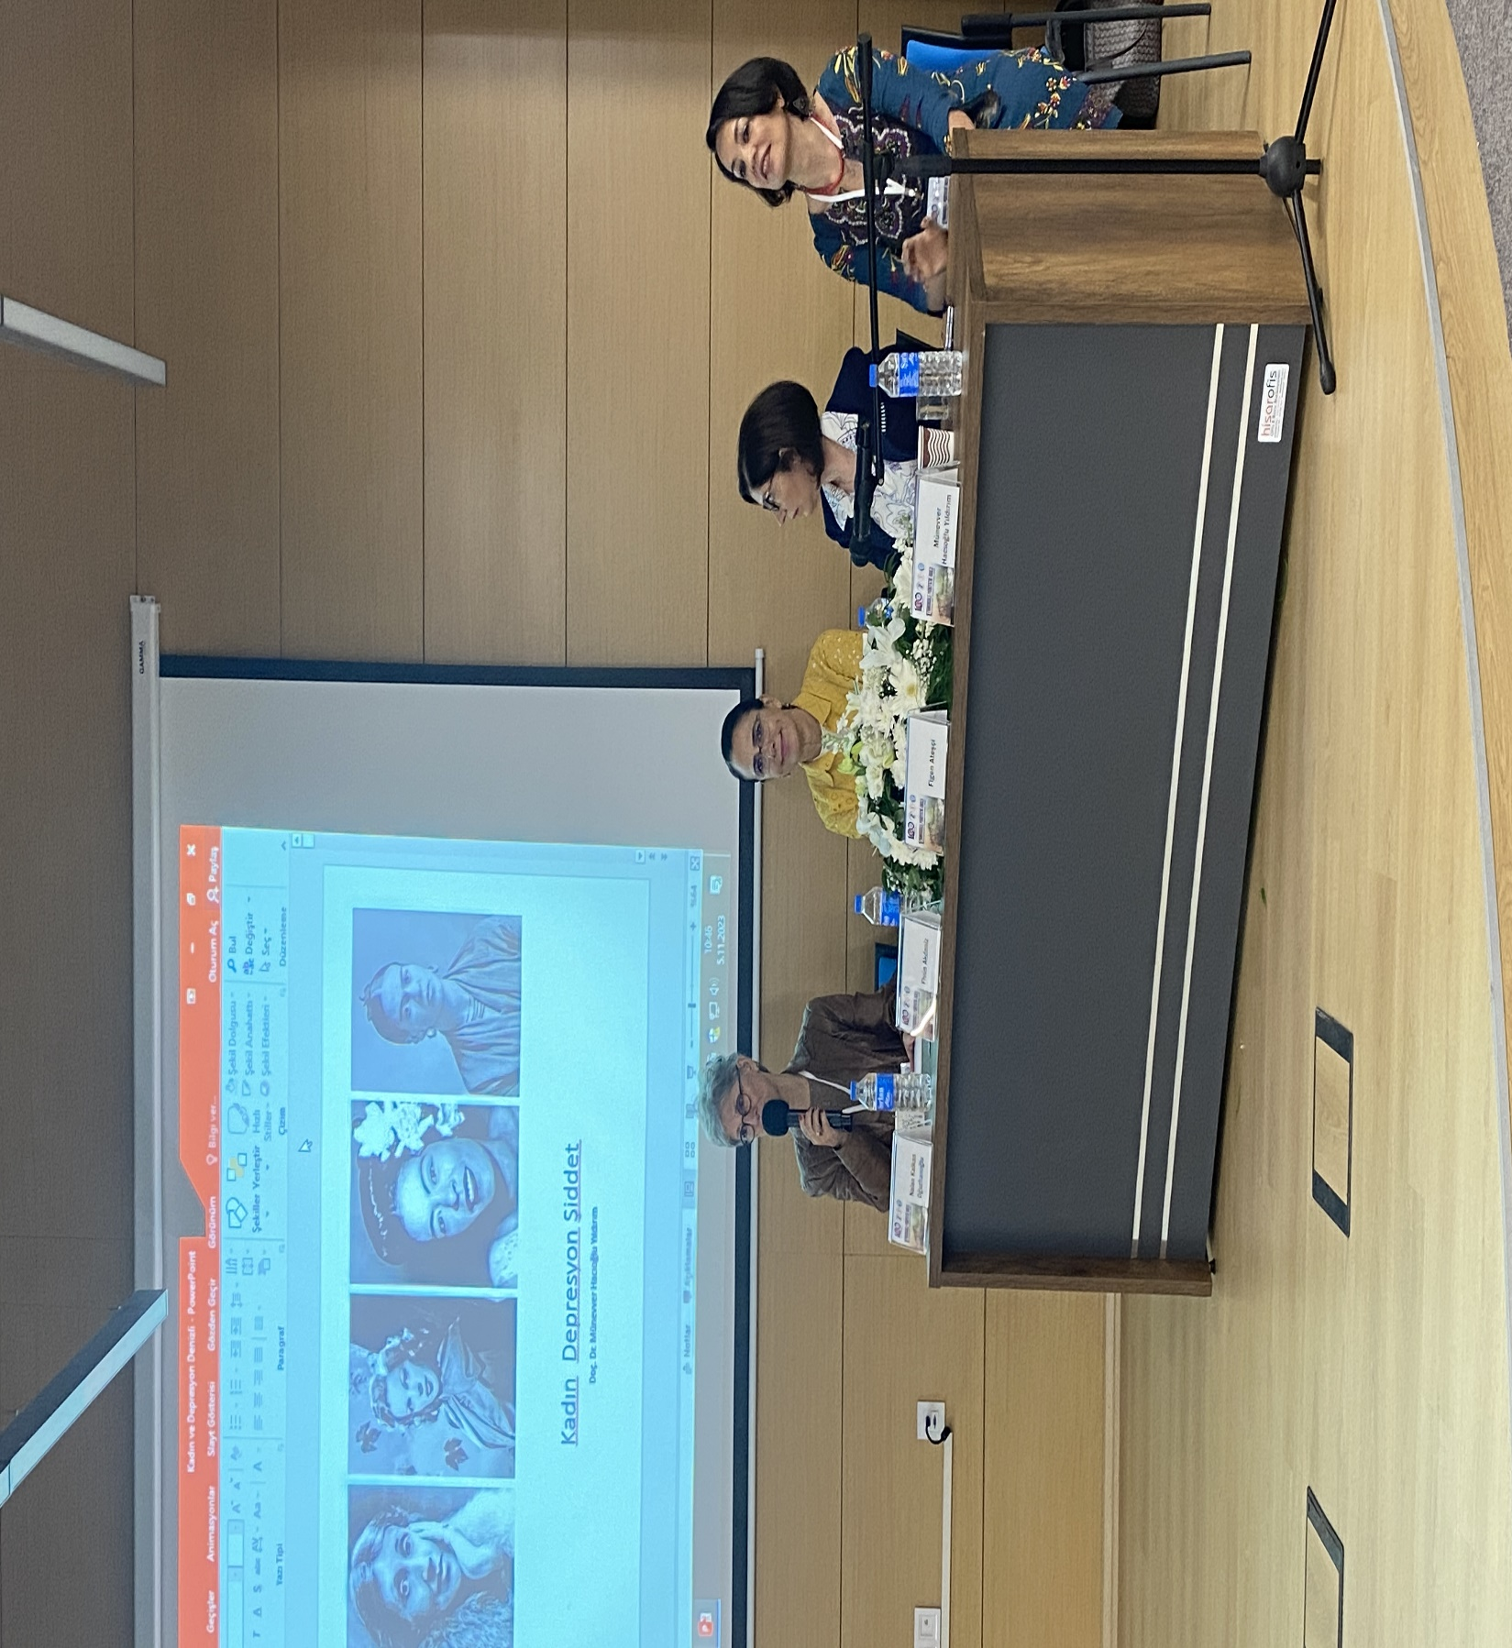

Slide 10
4.5.4. Üniversitelerde kadına yönelik şiddet konusunda seminer, panel, atölye çalışması gerçekleştirilecektir.
PAÜ Çalışma Ekonomisi ve Endüstri İlişkileri Bölüm Başkanı
Prof. Dr. Oğuz Karadeniz
Sürdürülebilirlik faaliyetleri kapsamında «BABALIK İZNİ» PROJESİ
Kaynak Linki = https://www.denizli24haber.com/haber/denizlili-sirketten-babalara-ozel-izinle-turkiyeye-ornek-oldu-53756
Radyo
TV

Slide 11
4.5.4. Üniversitelerde kadına yönelik şiddet konusunda seminer, panel, atölye çalışması gerçekleştirilecektir.
PAÜ Çalışma Ekonomisi ve Endüstri İlişkileri Bölüm Başkanı
Prof. Dr. Oğuz Karadeniz
Kadın istihdamına yönelik toplantı ve çalıştaylara katılım sağlamıştır.
Kaynak Linki =
https://lnkd.in/dbNn97V2
https://www.sgk.gov.tr/Haber/Detay/Women-Up-4-Akademik-Danisma-Kurulu-Toplantisi-Istanbulda-Gerceklestirildi-2023-11-02-10-32-45
https://www.instagram.com/reel/CwslIKdIRcg/?igshid=MTc4MmM1YmI2Ng
Radyo
TV

Slide 12
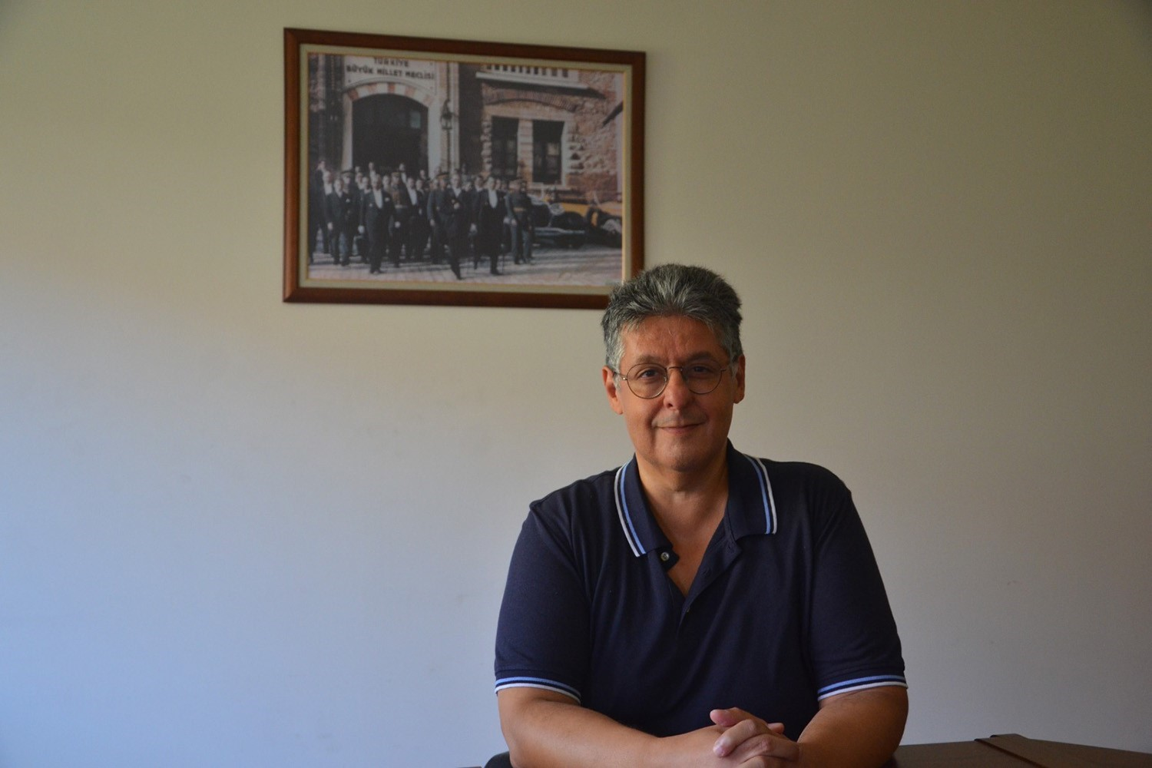
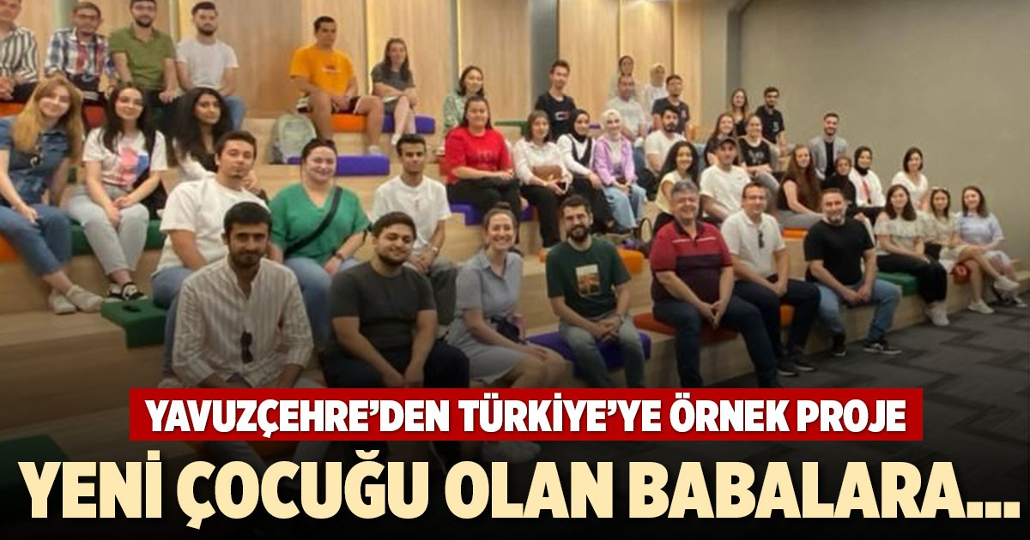
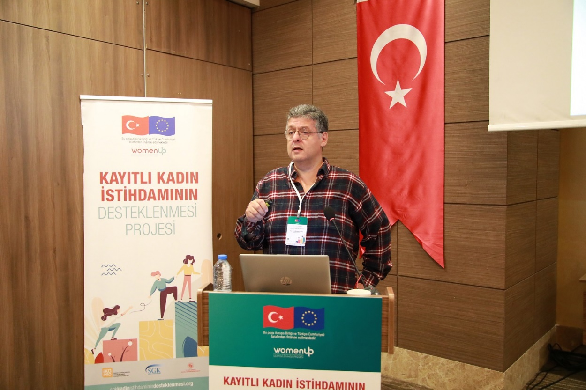
Karadeniz O. Kayıt dışı istihdamla mücadelede yeni yaklaşımlar. Kayıtlı Kadın İstihdamının Desteklenmesi Projesi (Women-Up) 27-29 Ekim 2023, İSTANBUL

Slide 13
4.5.4. Üniversitelerde kadına yönelik şiddet konusunda seminer, panel, atölye çalışması gerçekleştirilecektir.
Kadın sorunları konulu davetli toplantılara Doç. Dr. Nurhan Meydan Acımış KASUAM YK adına katılım sağlanmıştır.
18-19 MART 2023 14. EGE KADIN BULUŞMASI PLATFORMU-KADIN YOKSULLUĞU ATÖLYE ÇALIŞTAYI
AVRUPA BİRLİĞİ TÜRKİYE DELEGASYONU-ESKİŞEHİR BÜYÜKŞEHİR BELEDİYESİ’NİN DÜZENLEDİĞİ 8 MART DÜNYA KADINLAR GÜNÜ AFET VE KADIN PANELİ
29 Nisan 2023 BULDAN EĞİTİM DAYANIŞMA VAKFININ DÜZENLEDİĞİ BULDAN VAKFI GELECEK VİZYONU ÇALIŞMA TOPLANTISI

Slide 14
TEŞEKKÜRLER…
DOÇ. DR. TUĞÇE TOKER UĞURLU
PAÜ PSİKİYATRİ AD ÖĞRETİM ÜYESİ
PAÜ AMATEM MERKEZ MD
PAÜ KASUAM MERKEZ MD

